Slide 1

Урок 2. Применение формул в MS Excel. Функции.
Электронные таблицы в аналитике

Slide 2
План курса «Электронные таблицы в аналитике»
Урок 2. Применение формул в MS Excel. Функции
1
Основы работы с электронными таблицами
4
Анализ данных. Часть1
Применение формул. Функции
5
Анализ данных. Часть 2
2
6
Анализ «что если». Надстройки MS Excel
3
7
Применение макросов в MS Excel. Разработка макросов
Инструменты визуализации в MS Excel. Элементы статистики и прогнозирования
Notes:
Стандартный слайд. Не меняем его, меняем текст в нем.

Slide 3

На прошлом занятии:
Урок 2. Применение формул в MS Excel. Функции
мы изучили концепцию электронных таблиц;
узнали, какие программы позволяют работать с электронными таблицами;
освоили навыки работы с таблицами: создание таблиц и ввод данных, форматирование ячеек;
научились применять некоторые встроенные функции: Автосумма, Автозаполнение и Экспресс-анализ;
узнали, какие есть методы защиты данных от несанкционированного доступа.
Notes:
Посоветуйся с методистом как лучше провести знакомство с аудиторией. Вопросы могут меняться. Стандартный слайд знакомства. Не меняем его, меняем текст в нем и иллюстрации (если нужно)

Slide 4

Сегодня на уроке
Урок 2. Применение формул в MS Excel. Функции
Адресация ячеек и ссылки
Операции и функции в формулах
Применение встроенных функций MS Excel для вычислений
Функции для работы с массивами данных
Гиперссылки и трёхмерные формулы
Notes:
Посоветуйся с методистом как лучше провести знакомство с аудиторией. Вопросы могут меняться. Стандартный слайд знакомства. Не меняем его, меняем текст в нем и иллюстрации (если нужно)

Slide 5

Адресация ячеек и ссылки
Урок 2. Применение формул в MS Excel. Функции

Slide 6
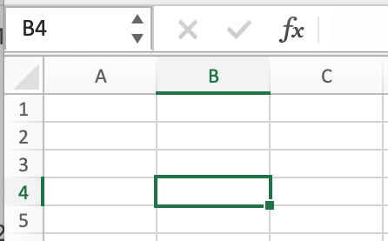

Адрес ячейки
Урок 2. Применение формул в MS Excel. Функции
Ячейка — это минимальная структурная единица таблицы, которая содержит информацию.
Каждая ячейка таблицы имеет свой уникальный адрес, который состоит из буквы столбца и номера строки, на пересечении которых ячейка находится. (пример: ячейка B4)

Slide 7
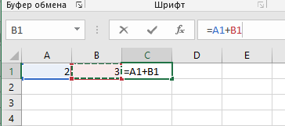
Формулы — что это?
Урок 2. Применение формул в MS Excel. Функции
Формула — это инструмент Excel для вычислений, обработки и анализа данных.
Пример задач, которые можно решить с помощью формул:
расчет итогового объема продаж
поиск поставщика из имеющегося списка, предлагающего минимальные цены на товар.
Формула начинается со знака равно (=), может содержать ссылки на ячейки и диапазоны, численные и строковые константы, функции и операторы. В зависимости от переданных в формулу аргументов, она возвращает в ячейку результат.
Пример: В ячейке C1 формула, вычисляющая сумму значений из ячеек A1 и B1.

Slide 8
Аргументы формул: константы
Урок 2. Применение формул в MS Excel. Функции
Аргументы — входные значения, которые требуется ввести в формулу для корректной работы алгоритма и получения нужных значений в ячейке.
Константы — неизменяемые значения. Константы могут быть разных типов:
Численные константы — это математические константы, неизменяемые числа.
Пример: 5; 10; 57,32.
Строковые константы — это последовательность символов (или отдельные символы), являющаяся последовательностью символов алфавита (или одиночным символом, литерой).
Пример: “I can do it!”; “a”; “1hh2r”.
Логические константы — значения, которые могут принимать и возвращать логические функции, как правило их два: ИСТИНА и ЛОЖЬ (True и False, 1 и 0 и другие).

Slide 9

Аргументы формул: ссылки
Урок 2. Применение формул в MS Excel. Функции
Чтобы использовать в формуле значение, которое хранится в ячейке, нужно обратиться к ячейке с помощью ссылки.
Ссылка на ячейку — указатель, который позволяет получить значение, хранящееся в ячейке или совершить переход к ней.
Ссылка может быть как на отдельную ячейку, так и на диапазон.

Slide 10
Виды ссылок
Урок 2. Применение формул в MS Excel. Функции
В формуле тип ссылки важен, если потребуется в дальнейшем копировать эту формулу в другие ячейки.
Ссылки на ячейки
Относительные
Абсолютные
Смешанные

Slide 11
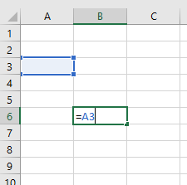
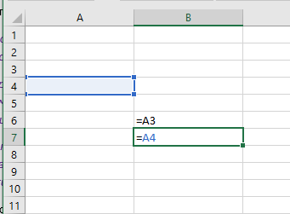
Урок 2. Применение формул в MS Excel. Функции
Относительные ссылки
Относительная ссылка — имеет вид адреса ячейки и фактически указывает на смещение относительно активной ячейки.
Пример: В ячейке B6 введена ссылка на A3.
Если скопировать формулу, содержащую относительную ссылку, то вид ссылки при вставке в другую ячейку изменится в соответствии со смещением, на которое указывает ссылка — оно сохраняется.
Пример: копирование из B6 формулы в B7 меняет вид ссылки с A3 на A4.

Slide 12
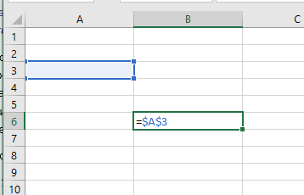
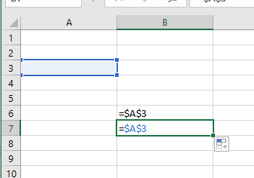
Урок 2. Применение формул в MS Excel. Функции
Абсолютные ссылки
Абсолютная ссылка — указывает на реальный адрес ячейки, а не на положение относительно текущей ячейки, отличается наличием значка доллара ($) перед буквой столбца и номером строки.
Можно сделать ссылку абсолютной нажатием клавиши F4.
Пример: $A$3.
Абсолютная ссылка не меняется при копировании.
Пример: если из B6 скопировать ссылку $A$3 в B7 она будет выглядеть как $A$3.

Slide 13
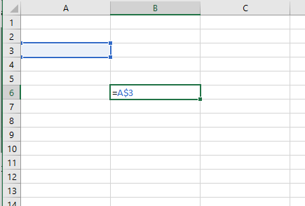
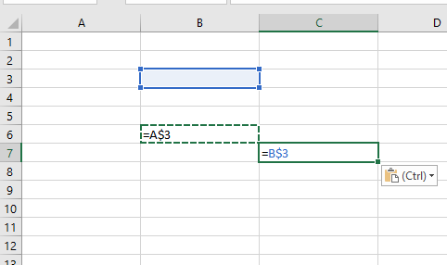
Урок 2. Применение формул в MS Excel. Функции
Смешанные ссылки
Смешанная ссылка — номер строки(столбца) является абсолютным (отмечен $), а другой элемент адреса — относительным.
Пример: ссылка A$3 — смешанная, в которой номер столбца будет относительным, а номер строки будет абсолютным.
При копировании может меняться только элемент, перед которым нет $.
Пример: Если ссылку A$3 скопировать из ячейки B6 в ячейку С7, то в C7 будет ссылка на ячейку B3 и она будет иметь вид B$3.
Обратите внимание! Если $ стоит перед номером столбца, например $A3, то это — смешанная ссылка!

Slide 14
Для каких случаев могут понадобиться разные типы ссылок?

Slide 15
Пример 1

Slide 16

Урок 2. Применение формул в MS Excel. Функции
Пример 1. Таблица умножения
Задача
Построить таблицу умножения чисел от 1 до 5 и добавить возможность умножения всех результатов на выбранное число N.
Этапы решения
Этап 1: Создание и форматирование заголовков таблицы.
Этап 2: Ввод формулы в одну ячейку с учетом адресации и копирование ее в остальные ячейки таблицы.
Этап 3: Ввод числа N в пустую ячейку, изменение формулы и копирование скорректированной формулы в другие ячейки таблицы.

Slide 17

Пробуйте всё на практике! Откройте MS Excel прямо сейчас!

Slide 18

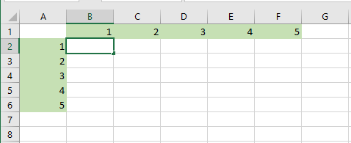
Урок 2. Применение формул в MS Excel. Функции
Пример 1. Таблица умножения
Этап 1. Создание и форматирование заголовков таблицы
1) Ввод чисел от 1 до 5 диапазоне B1:F1 >> выделение диапазона B1:F1 >> изменение заливки ячеек
2) Ввод чисел от 1 до 5 диапазоне A2:A5 >> выделение диапазона A2:A5 >> изменение заливки ячеек

Slide 19
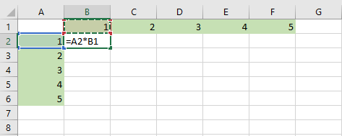
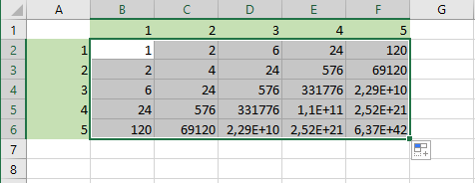
Урок 2. Применение формул в MS Excel. Функции
Пример 1. Таблица умножения
Этап 2. Ввод формулы в ячейку с учетом адресации
На пересечении строк с числами будет находиться их произведение. Используются ссылки и оператор умножения — значок звездочки (*).
Попытка использовать относительные ссылки: в ячейку B2 введена формула =A2*B1.
Скопируем формулу в диапазон B2:F6.
Убедимся, что результат получается не таким, какой нам нужен!

Slide 20
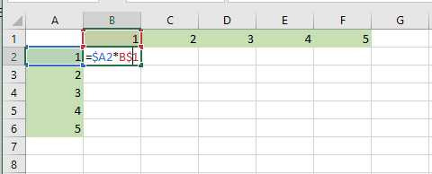
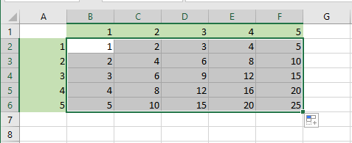
Урок 2. Применение формул в MS Excel. Функции
Пример 1. Таблица умножения
Этап 2. Ввод формулы в ячейку с учетом адресации
Использование смешанных ссылок: нужны значения только из столбца A и только из строки 1, формула примет вид:
= B$1*$A2
Скопируем формулу в диапазон B2:F6.
Получаем верный результат!

Slide 21
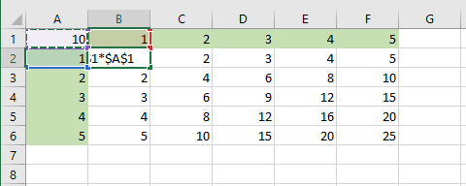
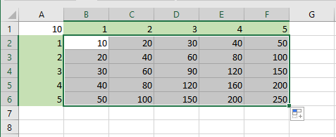
Урок 2. Применение формул в MS Excel. Функции
Пример 1. Таблица умножения
Этап 3. Ввод числа N в пустую ячейку, изменение формулы и копирование скорректированной формулы в другие ячейки таблицы
Введем в A1 число (в примере 10). Меняем формулу в ячейке B2, умножив имеющееся в ней выражение на значение из A1 в виде абсолютной ссылки:
= B$1*$A2*$A$1.
Скопируем новую формулу в диапазон B2:F6.
Вся таблица умножилась на 10!

Slide 22

Урок 2. Применение формул в MS Excel. Функции
Пример 1. Таблица умножения
Вывод
Ссылки позволяют оптимизировать процесс расчетов при копировании формул — Вам не придется создавать отдельные формулы для каждой строки или столбца.
Грамотное применение ссылок позволит применить действие сразу на большом объеме данных с помощью копирования формул.

Slide 23

Операции и функции в формулах.
Урок 2. Применение формул в MS Excel. Функции

Slide 24

Операции
Урок 2. Применение формул в MS Excel. Функции
Операции — простые арифметические и логические действия в формулах.
Операторы — символы, представляющие базовые операции в Excel.
Приоритет операций — определяет очередность их выполнения и чем он выше, тем раньше выполняется операция относительно остальных. Если приоритет одинаковый, операции выполняются слева направо по порядку. Выражения в скобках выполняются в первую очередь.
Все операторы в Excel — бинарные, то есть применяются к двум элементам — операндам:
a<значок операции>b
Пример: a+b, c*d.

Slide 25
Операции
Урок 2. Применение формул в MS Excel. Функции
Таблица операций, использующихся в формулах MS Excel
Приоритет | Оператор | Определение | Пример
1 | a^b | Возведение a в степень b | Выражение: 3^2 Результат: 9
2 | a*b a/b | Умножение a на b Деление a на b | Выражение: 4*2 Результат: 8 Выражение: 6/2 Результат: 3
3 | a+b a-b | Сложение a и b Вычитание b из a | Выражение: 4+2 Результат: 6 Выражение: 5-2 Результат: 3
4 | a&b | Конкатенация a и b | Выражение: 12&5 Результат: 125
5 | a=b a>b a<b | Сравнение: a равно b Сравнение: a больше b Сравнение: a меньше b | Выражение: 3=8 Результат: ЛОЖЬ Выражение: 3<8 Результат: ИСТИНА Выражение: 3>8 Результат: ЛОЖЬ

Slide 26

Функции
Урок 2. Применение формул в MS Excel. Функции
Встроенные функции MS Excel — функции, которые уже предустановлены в табличном процессоре и, обрабатывают аргументы по определенному алгоритму, возвращая результат по окончанию своей работы.
Аргументы — это значения, которые требуется ввести в функцию для корректной работы алгоритма и получения нужных значений.

Slide 27
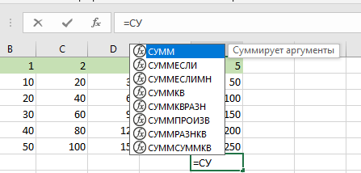
Функции
Урок 2. Применение формул в MS Excel. Функции
Любые функции можно использовать в ячейке, прописав их в строке формул, но некоторые, такие как «Автосумма» можно применить нажатием кнопки в ленте интерфейса MS Excel.
Чтобы использовать функцию суммы, нужно:
Выделить ячейку >> написать в строке формул:
=СУММ(<диапазон суммирования>)
>> нажать Enter
При введении функции, Excel автоматически предложит подсказки под строкой формул, можно выбрать нужную стрелками клавиатуры и нажатием клавиши TAB.

Slide 28
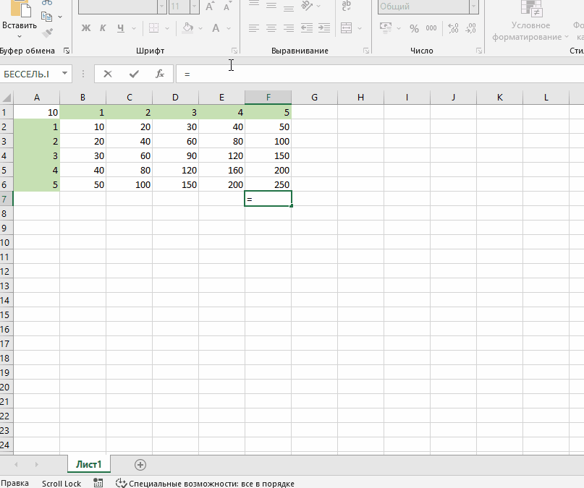

Функции
Урок 2. Применение формул в MS Excel. Функции
Диапазон можно указать в таблице с помощью мыши или написать его имя непосредственно в строке формул.

Slide 29
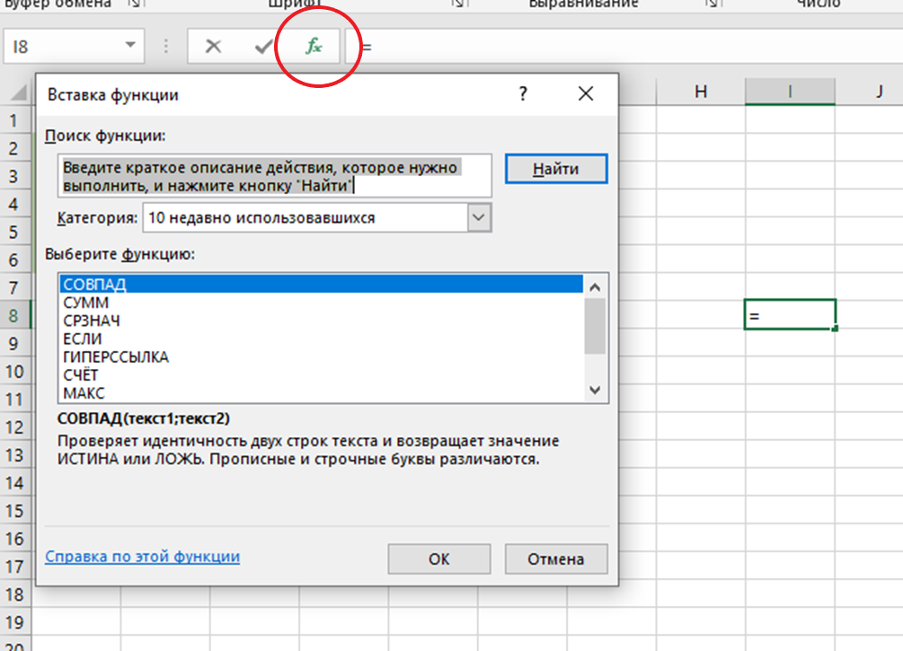

Функции
Урок 2. Применение формул в MS Excel. Функции
Слева от строки функций можно нажать кнопку «Вставить функцию» и в диалоговом окне найти нужную.

Slide 30
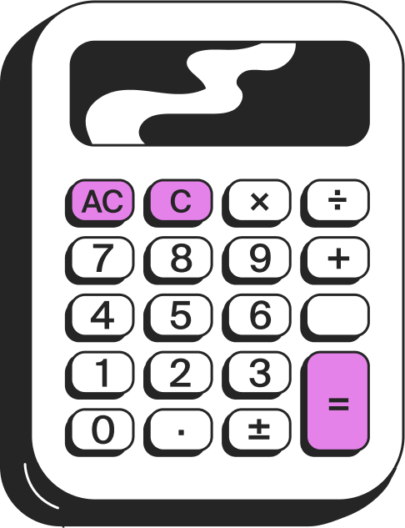
Применение встроенных функций в MS Excel для вычислений
Урок 2. Применение формул в MS Excel. Функции

Slide 31

Категории функций.
Урок 2. Применение формул в MS Excel. Функции
В Excel существуют следующие категории встроенных функций:
Финансовые.
Дата и время.
Математические.
Статистические.
Ссылки и массивы — функции для работы с массивами внутри таблиц.
Работа с базой данных.
Текстовые — различные функции для обработки текстовой и символьной информации.
Логические — функции, позволяющие организовать ветвление, переключение и работающие с логическими значениями.
Проверка свойств и значений.
Инженерные.
Аналитические - предназначены для работы с кубом данных или трехмерным массивом.
Совместимость - эти функции в Excel 2010 и более поздних версиях были заменены новыми функциями с повышенной точностью и именами, которые лучше отражают их назначение. Их по-прежнему можно использовать для совместимости с более ранними версиями Excel, однако если обратная совместимость не является необходимым условием, рекомендуется перейти на новые разновидности этих функций.
Интернет — функции для работы с веб-страницами и данными.

Slide 32
Встроенные функции
Урок 2. Применение формул в MS Excel. Функции
Краткое описание каждой функции присутствует в диалоговом окне Excel при выборе функции.
Функция состоит из названия функции, скобок, которые идут после названия без пробела и аргументов , которые указываются внутри скобок через разделитель «;» (точка с запятой).
Аргументы функции — значения, которые требуется ввести в функцию для корректной работы алгоритма и получения нужных значений.
Синтаксис — правила записи функций, операций и имен переменных, для корректной работы программ.

Slide 33
Пробуйте все на практике! Откройте MS Excel прямо сейчас!

Slide 34
Пример 2

Slide 35

Пример 2. Расчёт суточной калорийности
Урок 2. Применение формул в MS Excel. Функции
Ситуация
Известно, что в диетологии, физиологии и спорте используются различные показатели для расчета грамотного питания и нагрузок. Нужно рассчитать:
индекс массы тела (ИМТ) — число, которое показывает соотношение массы и роста человека;
показатель базального метаболизма (ПБМ) — количество калорий, необходимое для жизнедеятельности организма без учета физических нагрузок, рассчитывается по формуле Харриса-Бенедикта;
рекомендованную суточную калорийность (РСК) — норма калорий в сутки, с учетом активности.
Выполним решение с использованием электронной таблицы.

Slide 36
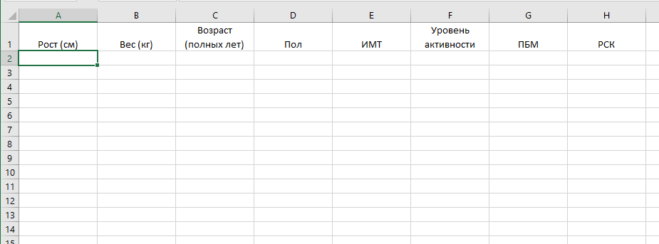
Пример 2. Расчёт суточной калорийности
Урок 2. Применение формул в MS Excel. Функции
Шаг 1. Создание и форматирование таблицы.
Создаем таблицу и в диапазоне A1:H1 укажем названия столбцов:

Slide 37
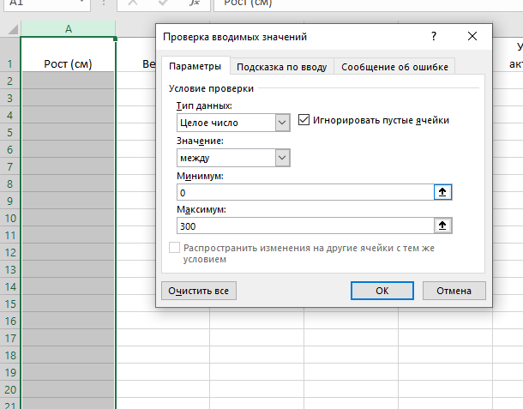
Пример 2. Расчёт суточной калорийности
Урок 2. Применение формул в MS Excel. Функции
Шаг 1. Создание и форматирование таблицы.
Отформатируем столбцы:
Ограничим диапазон значений для столбцов Рост, Вес и Возраст.
Выделим столбец A, где указан рост.
Выберем в диалоговом окне инструмента «Проверка данных» (находится во вкладке «Данные» в ленте) тип данных «Целое число», значение «между» и в появившихся строчках укажем минимум 0 и максимум 300 для вводимых значений.

Slide 38
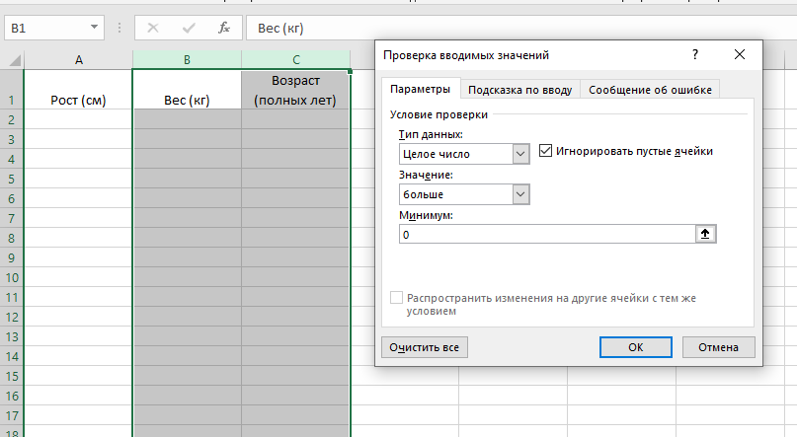
Пример 2. Расчёт суточной калорийности
Урок 2. Применение формул в MS Excel. Функции
Шаг 1. Создание и форматирование таблицы
Отформатируем столбцы:
Ограничим диапазон значений для столбцов Рост, Вес и Возраст.
Выделим столбец A, где указан рост.
Выберем в диалоговом окне инструмента «Проверка данных» (находится во вкладке «Данные» в ленте) тип данных «Целое число», значение «между» и в появившихся строчках укажем минимум 0 и максимум 300 для вводимых значений.
Укажем для столбца B, где указан вес, и С, где указан возраст, тип данных «Целое» и значения «больше», минимальное значение 0. Так мы ограничим значения только снизу.

Slide 39
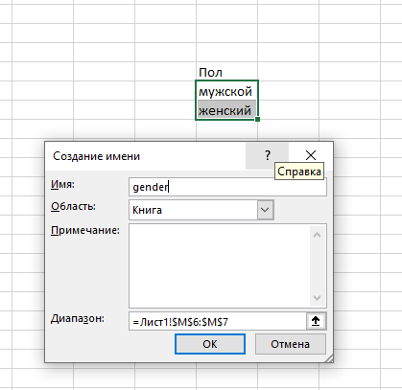
Пример 2. Расчёт суточной калорийности
Урок 2. Применение формул в MS Excel. Функции
Шаг 1. Создание и форматирование таблицы
Для столбца Пол указываем формат выпадающего списка.
Отдельно от основной таблицы, в ячейке M5 укажем название таблички для списка «Пол». В ячейках M6 и M7 поместим значения «мужской» и «женский».
Диапазону M6:M7 присвоим имя gender.

Slide 40
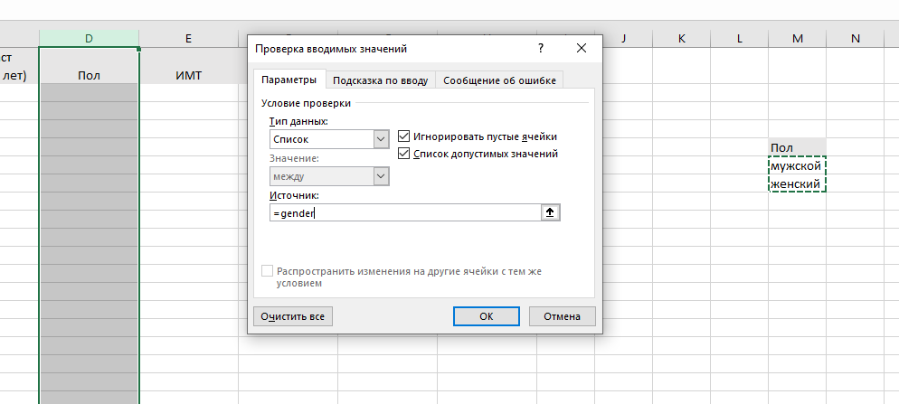
Пример 2. Расчёт суточной калорийности
Урок 2. Применение формул в MS Excel. Функции
Шаг 1. Создание и форматирование таблицы
Для столбца Пол указываем формат выпадающего списка.
Отдельно от основной таблицы, в ячейке M5 укажем название таблички для списка «Пол». В ячейках M6 и M7 поместим значения «мужской» и «женский».
Диапазону M6:M7 присвоим имя gender.
Выделяем столбец D и в «Проверке данных» создаем выпадающий список с источником gender.

Slide 41
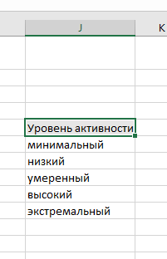
Пример 2. Расчёт суточной калорийности
Урок 2. Применение формул в MS Excel. Функции
Шаг 1. Создание и форматирование таблицы
Зададим для столбца Уровень активности значения из выпадающего списка.
1. В диапазоне J6:J10 укажем значения: минимальный, низкий, умеренный, высокий и экстремальный.

Slide 42
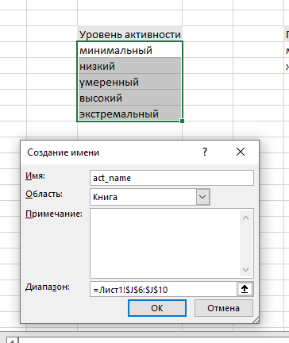
Пример 2. Расчёт суточной калорийности
Урок 2. Применение формул в MS Excel. Функции
Шаг 1. Создание и форматирование таблицы
Зададим для столбца Уровень активности значения из выпадающего списка.
В диапазоне J6:J10 укажем значения: минимальный, низкий, умеренный, высокий и экстремальный.
Присвоим этому диапазону имя act_name.

Slide 43
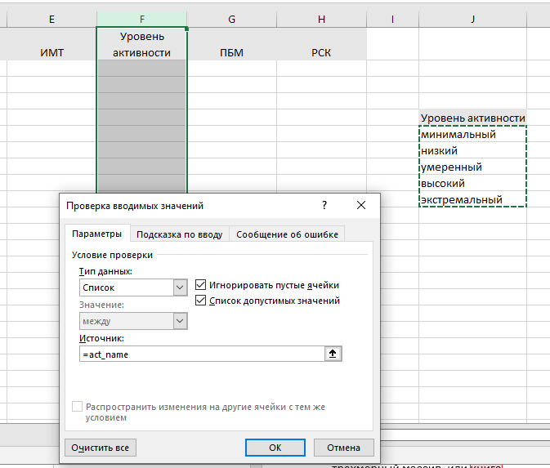
Пример 2. Расчёт суточной калорийности
Урок 2. Применение формул в MS Excel. Функции
Шаг 1. Создание и форматирование таблицы
Зададим для столбца Уровень активности значения из выпадающего списка.
В диапазоне J6:J10 укажем значения: минимальный, низкий, умеренный, высокий и экстремальный.
Присвоим этому диапазону имя act_name.
Далее укажем диапазон act_name в качестве источника для выпадающего списка в столбце F.

Slide 44
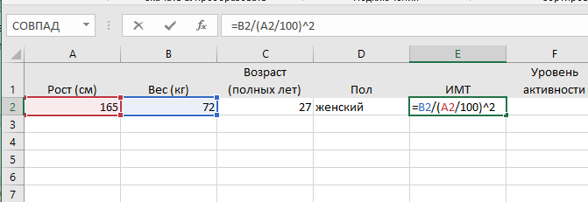
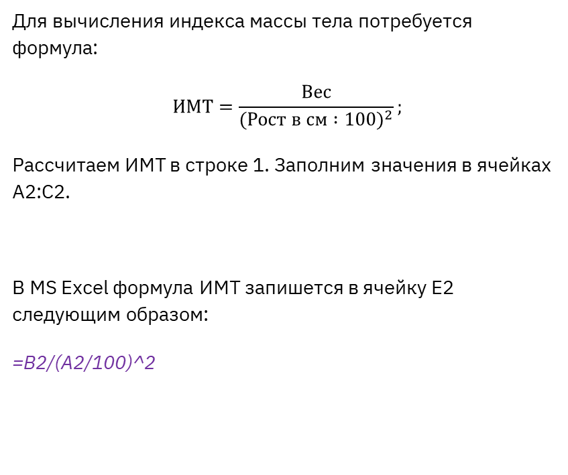
Пример 2. Расчёт суточной калорийности
Урок 2. Применение формул в MS Excel. Функции
Шаг 2. Расчёт индекса массы тела (ИМТ)
Для вычисления индекса массы тела потребуется формула:
$$ИМТ=\frac{Вес}{{(Рост в см :100)}^{2}};$$
Рассчитаем ИМТ в строке 1. Заполним значения в ячейках A2:C2.
В MS Excel формула ИМТ запишется в ячейку E2 следующим образом:
=B2/(A2/100)^2

Slide 45
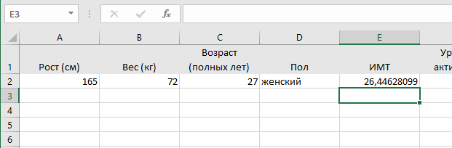
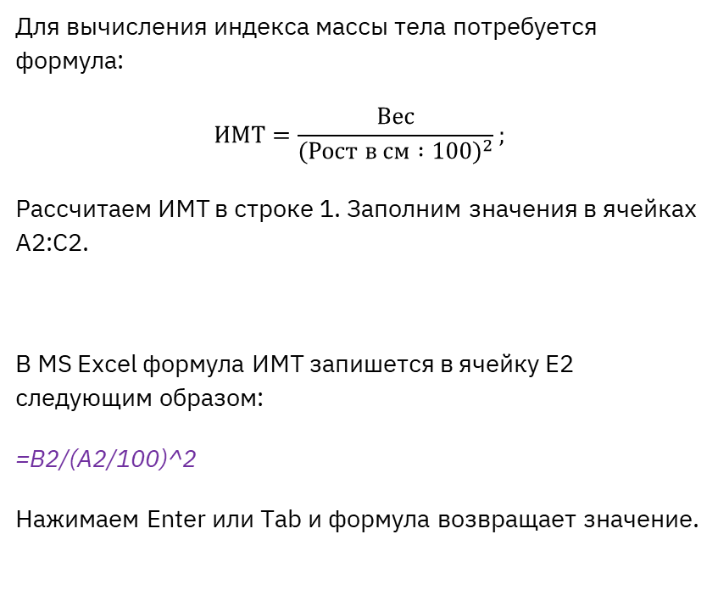
Пример 2. Расчёт суточной калорийности
Урок 2. Применение формул в MS Excel. Функции
Шаг 2. Расчёт индекса массы тела (ИМТ)
Для вычисления индекса массы тела потребуется формула:
$$ИМТ=\frac{Вес}{{(Рост в см :100)}^{2}};$$
Рассчитаем ИМТ в строке 1. Заполним значения в ячейках A2:C2.
В MS Excel формула ИМТ запишется в ячейку E2 следующим образом:
=B2/(A2/100)^2
Нажимаем Enter или Tab и формула возвращает значение.

Slide 46
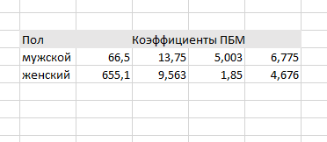
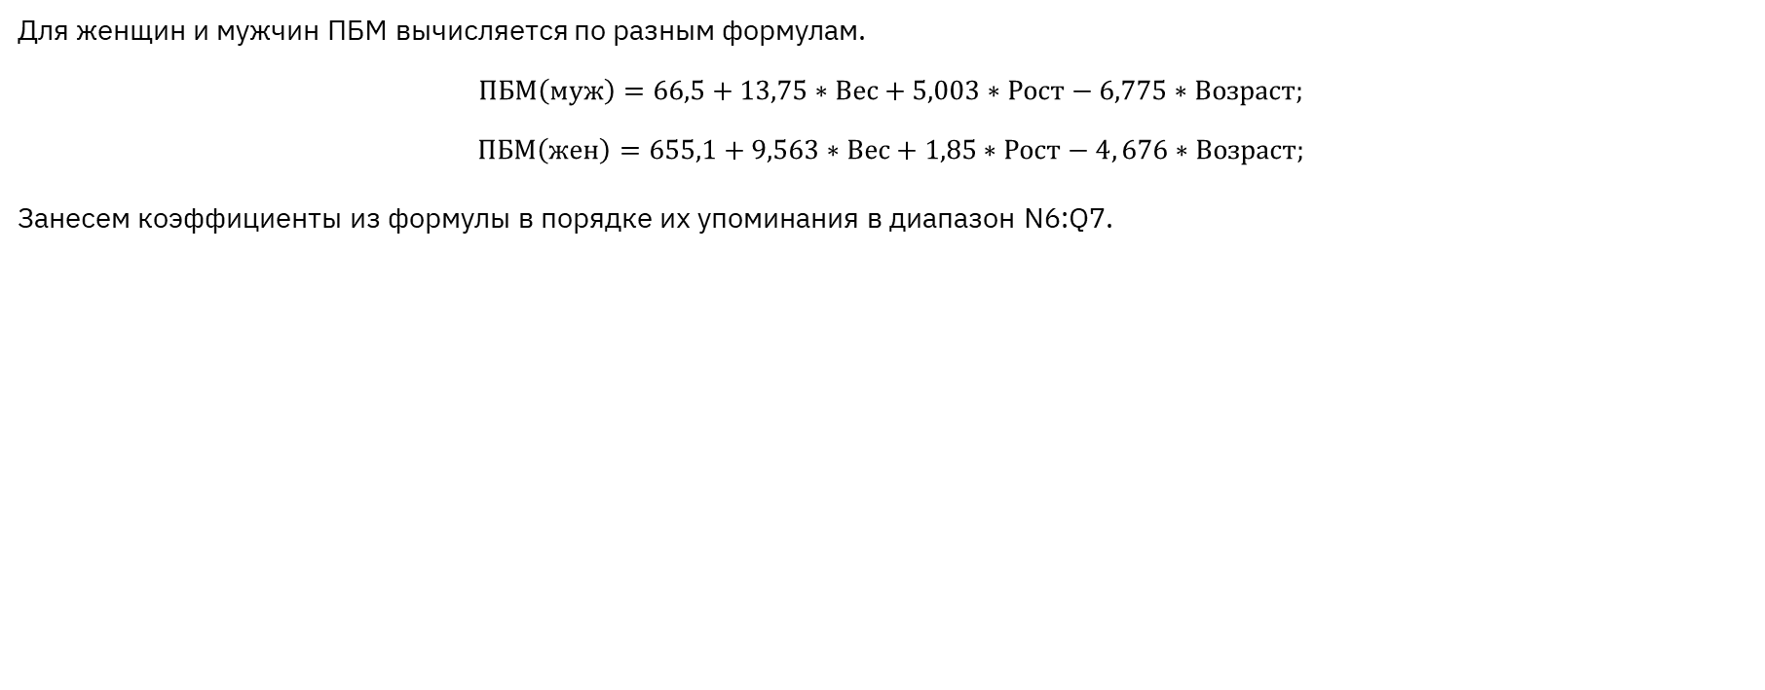
Пример 2. Расчёт суточной калорийности
Урок 2. Применение формул в MS Excel. Функции
Шаг 3. Расчёт показателя базового метаболизма (ПБМ)
Для женщин и мужчин ПБМ вычисляется по разным формулам.
$$ПБМ\left(муж\right)=66,5+13,75∗Вес+5,003∗Рост−6,775∗Возраст;$$
$$ПБМ\left(жен\right)=655,1+9,563∗Вес+1,85∗Рост−4, 676∗Возраст;$$
Занесем коэффициенты из формулы в порядке их упоминания в диапазон N6:Q7.

Slide 47
Пример 2. Расчёт суточной калорийности
Урок 2. Применение формул в MS Excel. Функции
Шаг 3. Расчёт показателя базового метаболизма (ПБМ)
Чтобы создать ветвление, существует логическая функция ЕСЛИ.
Ее синтаксис:
=ЕСЛИ(<условие>; <действие, если условие истинно>; [<действие, если условие ложно>])
В квадратных скобках шаблонов синтаксиса функций указываются необязательные аргументы.
Получается, нам нужно следующее ветвление:
Если пол — мужской, то расчет с коэффициентами из первой строки, иначе — из второй.

Slide 48
Пример 2. Расчёт суточной калорийности
Урок 2. Применение формул в MS Excel. Функции
Шаг 3. Расчёт показателя базового метаболизма (ПБМ)
Формула для расчета ПБМ формируется из следующих аргументов:
Условие. Нужно создать ветвление: если пол — мужской, то используем коэффициенты для мужского пола, если женский, то другие. Для этого в условии проверим равенство ячейки D2 (где указывается пол пользователем) одному из возможных значений.
D2 = M6
Второй аргумент. Выполняется, если условие истинно. Запишем формулу для вычисления ПБМ с коэффициентами из диапазона N6:Q6, где хранятся коэффициенты, применяемые для мужского пола. Также, используются ссылки на ячейки A2, B2, C2, где значения роста, веса и возраста.
N6+O6*B2+P6*A2-Q6*C2
Третий аргумент. Выполняется, если условие ложно. Здесь формула для вычисления ПБМ с коэффициентами для женского пола из диапазона N7:Q7. Также, используются ссылки на ячейки A2, B2, C2, где значения роста, веса и возраста. N7+O7*B2+P7*A2-Q7*C2

Slide 49
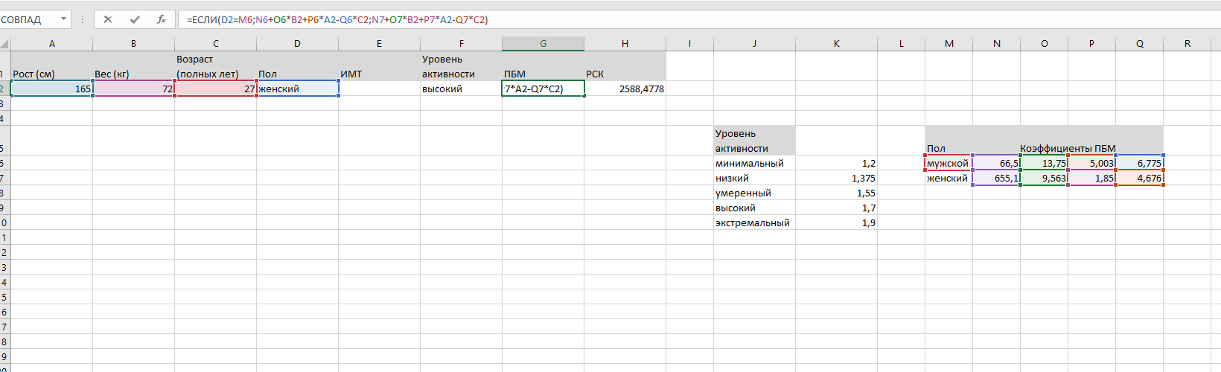
Пример 2. Расчёт суточной калорийности
Урок 2. Применение формул в MS Excel. Функции
Шаг 3. Расчёт показателя базового метаболизма (ПБМ)
Запишем формулу в ячейку G2, указав аргументы внутри скобок через точки с запятой (;):
=ЕСЛИ(D2=M6;N6+O6*B2+P6*A2-Q6*C2;N7+O7*B2+P7*A2-Q7*C2)

Slide 50
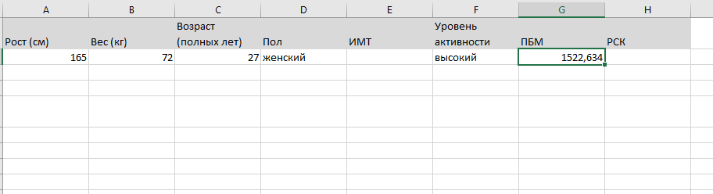
Пример 2. Расчёт суточной калорийности
Урок 2. Применение формул в MS Excel. Функции
Шаг 3. Расчёт показателя базового метаболизма (ПБМ)
Запишем формулу в ячейку G2, указав аргументы внутри скобок через точки с запятой (;):
=ЕСЛИ(D2=M6;N6+O6*B2+P6*A2-Q6*C2;N7+O7*B2+P7*A2-Q7*C2)
Нажимаем Enter и получаем нужное значение.

Slide 51
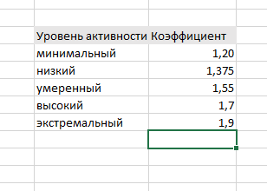
Пример 2. Расчёт суточной калорийности
Урок 2. Применение формул в MS Excel. Функции
Шаг 4. Расчёт рекомендованной суточной калорийности (РСК)
Для вычисления рекомендованной суточной калорийности (РСК), умножим значение ПБМ на соответствующий коэффициент активности.
Для этого, напротив каждого уровня активности допишем соответствующий коэффициент в диапазон K6:K10.
Диапазону K6:K10 присвоим имя act_mult.

Slide 52

Пример 2. Расчёт суточной калорийности
Урок 2. Применение формул в MS Excel. Функции
Шаг 4. Расчёт рекомендованной суточной калорийности (РСК)
Теперь вычислим рекомендованную суточную калорийность (РСК).
Умножим значение ПБМ на соответствующий коэффициент активности.
Для этого используем функцию ПЕРЕКЛЮЧ, которая ищет совпадение в списке и заменяет значение на заданное. В ней можно указать до 126 вариантов возможных совпадений.
Синтаксис:
=ПЕРЕКЛЮЧ((<значение, которое сопоставляется>; <значение которое должно совпасть>; <значение возвращаемое при совпадении>; [<значение которое должно совпасть>; <значение возвращаемое при совпадении>;…; <значение, возвращаемое при отсутствии совпадений>].

Slide 53
Пример 2. Расчёт суточной калорийности
Урок 2. Применение формул в MS Excel. Функции
Шаг 4. Расчёт рекомендованной суточной калорийности (РСК)
Составим формулу, которая будет использовать нужные значения коэффициентов в зависимости от выбранного значения активности.
Функция ПЕРЕКЛЮЧ первым аргументом подразумевает значение, которое будет сравниваться со списком значений. Нам нужно сопоставить значение из ячейки F2 со списком из ячеек J6, J7, J8, J9 и J10. Поэтому в первом аргументе указываем ссылку на ячейку F2.
Далее идет перечисление пар: вариант, с которым может совпасть первый аргумент и возвращаемое в случае совпадения значения. Если, например, в ячейке F2 указан уровень активности «высокий», а значит совпадение идет с ячейкой J9, то функция должна вернуть число 1,7 из ячейки K9. Тогда пары значений будут:
J6 -> K6 J7 -> K7 J8 -> K8 J9 -> K9 J10 -> K10
Аргументы запишутся через точку с запятой:
J6;K6;J7;K7;J8;K8;J9;K9;J10;K10
Умножим, результат, который вернет функция ПЕРЕКЛЮЧ (коэффициент активности) на значение из ячейки G2 (ПБМ, рассчитанный ранее).

Slide 54
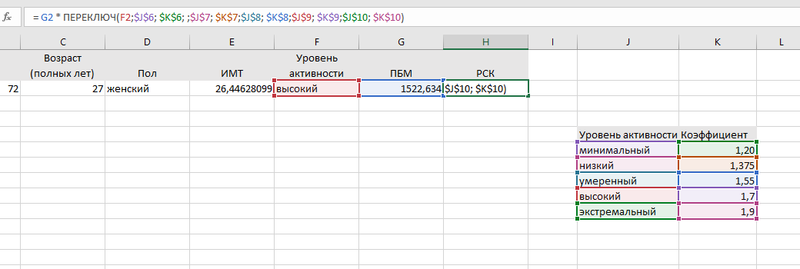
Пример 2. Расчёт суточной калорийности
Урок 2. Применение формул в MS Excel. Функции
Шаг 4. Расчёт рекомендованной суточной калорийности (РСК)
Полученная формула, которую запишем ячейку H2:
=G2*ПЕРЕКЛЮЧ(F2;J6;K6;J7;K7;J8;K8;J9;K9;J10;K10)

Slide 55
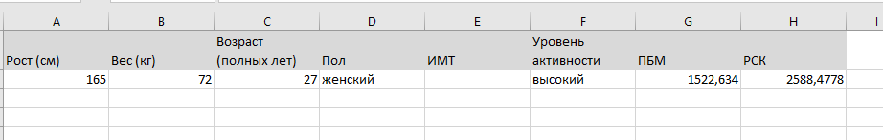
Пример 2. Расчёт суточной калорийности
Урок 2. Применение формул в MS Excel. Функции
Шаг 4. Расчёт рекомендованной суточной калорийности (РСК)
Полученная формула, которую запишем ячейку H2:
=G2*ПЕРЕКЛЮЧ(F2;J6;K6;J7;K7;J8;K8;J9;K9;J10;K10)
Нажимаем Enter или Tab и получаем рассчитанное значение рекомендованной суточной калорийности.

Slide 56

Пример 2. Расчёт суточной калорийности
Урок 2. Применение формул в MS Excel. Функции
Выводы
Формулы позволяют разработать в таблицах программу для расчета различных значений в зависимости от данных, которые требуется проанализировать.
Результаты расчетов можно поэтапно отображать в ячейках, разделив вычисления на несколько частей.

Slide 57

Функции для работы с массивами данных
Урок 2. Применение формул в MS Excel. Функции

Slide 58

Функции
Урок 2. Применение формул в MS Excel. Функции
Массивы — это структуры данных, хранящие набор значений, которые имеют свой целочисленный индекс.
В зависимости от того, сколько индексов имеет элемент массива, массивы бывают одномерными и многомерными.
Пример одномерного массива: строка символов.
Пример двумерного массива: таблица.
Пример трехмерного массива: несколько одинаковых по структуре таблиц, сложенные «стопкой» или книга.
В MS Excel существуют специальные функции для работы с двумерными массивами (далее будем называть их просто массивами).

Slide 59
Пробуйте всё на практике! Откройте MS Excel прямо сейчас!

Slide 60
Пример 3

Slide 61
Урок 2. Применение формул в MS Excel. Функции
Пример 3. Обмен валюты
Задача
Пусть известно, сколько рублей дают за доллар, евро, иену. Создать электронную таблицу, в которую можно ввести сумму в рублях, выбрать валюту и получить сумму в выбранной валюте.
Этапы решения
Этап 1: Моделирование таблицы.
Этап 2: Разработка формулы для конвертации валюты и ее ввод.
Этап 3: Тестирование результатов.

Slide 62
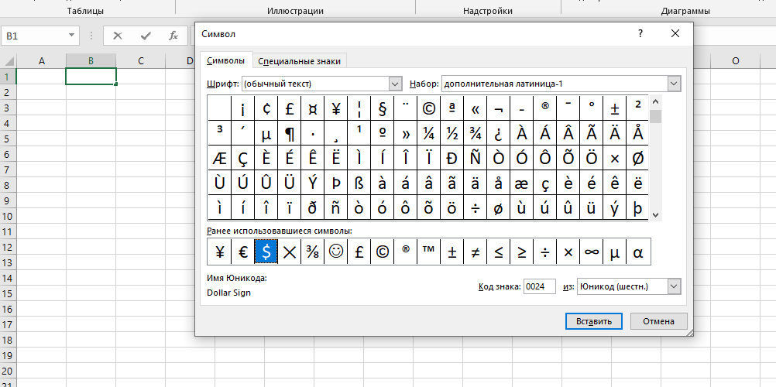

Урок 2. Применение формул в MS Excel. Функции
Пример 3. Обмен валюты
Этап 1. Моделирование таблицы
Создаем новую таблицу и помещаем с помощью вкладки «Вставка» символы доллара, евро и иены в ячейки B1, C1 и D1.

Slide 63
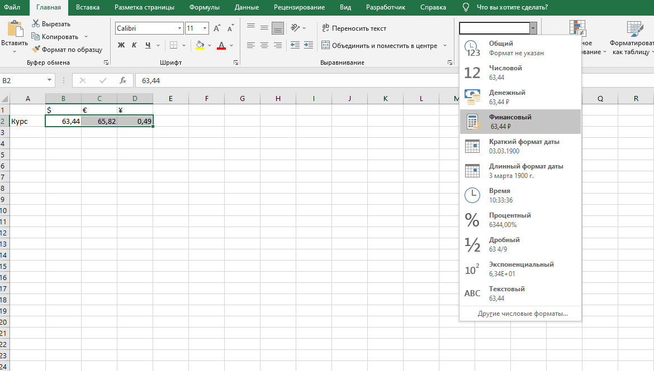

Урок 2. Применение формул в MS Excel. Функции
Пример 3. Обмен валюты
Этап 1. Моделирование таблицы
В ячейке A2 подпишем название строки «Курс» и выпишем текущие значения курса в ячейки диапазона B2:D2. Укажем для них формат финансовый.

Slide 64
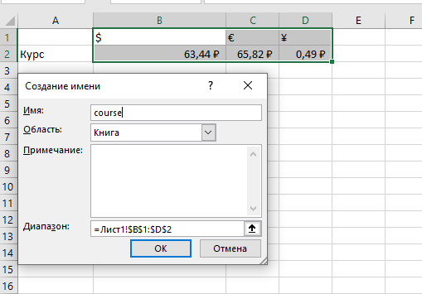
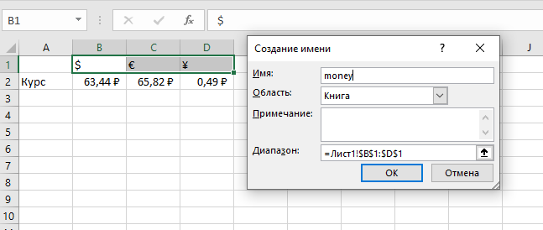
Урок 2. Применение формул в MS Excel. Функции
Пример 3. Обмен валюты
Этап 1. Моделирование таблицы
Далее присвоим диапазону B1: D1 имя money, и диапазону B2:D2 имя course.

Slide 65
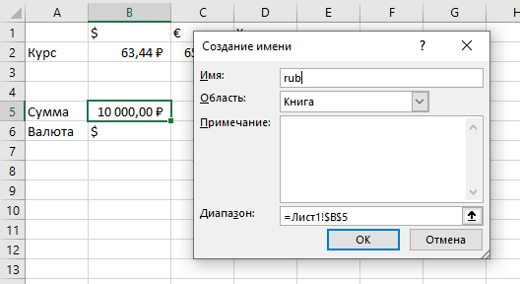


Урок 2. Применение формул в MS Excel. Функции
Пример 3. Обмен валюты
Этап 1. Моделирование таблицы
В ячейку B5 запишем сумму в рублях, которую хотим перевести и поставим финансовый формат, присвоим ей имя rub.

Slide 66
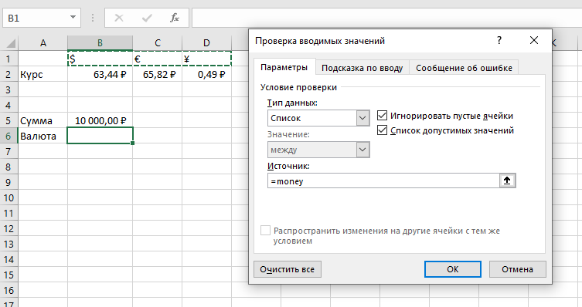
Урок 2. Применение формул в MS Excel. Функции
Пример 3. Обмен валюты
Этап 1. Моделирование таблицы
В ячейке B6 создадим выпадающий список из источника диапазона money — чтобы можно было выбрать вид денежной единицы, в которую требуется перевести сумму.

Slide 67
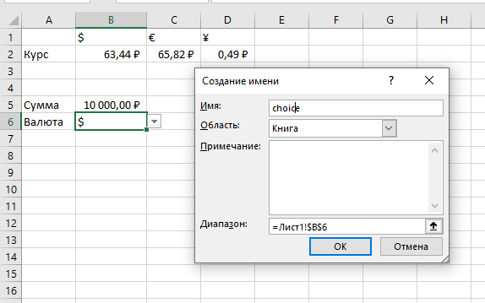
Урок 2. Применение формул в MS Excel. Функции
Пример 3. Обмен валюты
Этап 1. Моделирование таблицы
Присвоим ячейке B6 имя choice.

Slide 68
Урок 2. Применение формул в MS Excel. Функции
Пример 3. Обмен валюты
Этап 2. Разработка формулы для конвертации валюты и ее ввод
Чтобы найти значение в массиве и вернуть соответствующее ему значение из выбранного столбца (строки) используются функции поиска.
Существует горизонтальный и вертикальный поиск.
Синтаксис функции горизонтального поиска:
=ГПР(<Значение которое нужно найти>,<массив в первой строке которого будет производиться поиск>,<строка из которой будет возвращаться значение, когда значение найдено>,[<интервальный поиск — возможны значения этого аргумента в виде ИСТИНА или ЛОЖЬ>])
Эта функция принимает значение, которое нужно найти в первой строке массива, и когда она находит его, она возвращает значение из нужной строки под найденным значением.

Slide 69

Урок 2. Применение формул в MS Excel. Функции
Пример 3. Обмен валюты
Этап 2. Разработка формулы для конвертации валюты и ее ввод
Аргумент интервального поиска, если его не указать или указать значение ИСТИНА, указывает на то, что не требуется точное совпадение, и если значение попало в интервал между соседними значениями, то будет выбрано меньшее из двух значений. Интервальный поиск применим только в отсортированных по возрастанию строках (столбцах в случае ВПР).
Внимание! Если вы не указываете аргумент интервального поиска, он по умолчанию равен ИСТИНА, то есть включен!
Функция ВПР имеет аналогичный синтаксис, только производит поиск в первом столбце массива и третий аргумент указывает на номер столбца в массиве, откуда будет возвращаться значение.

Slide 70

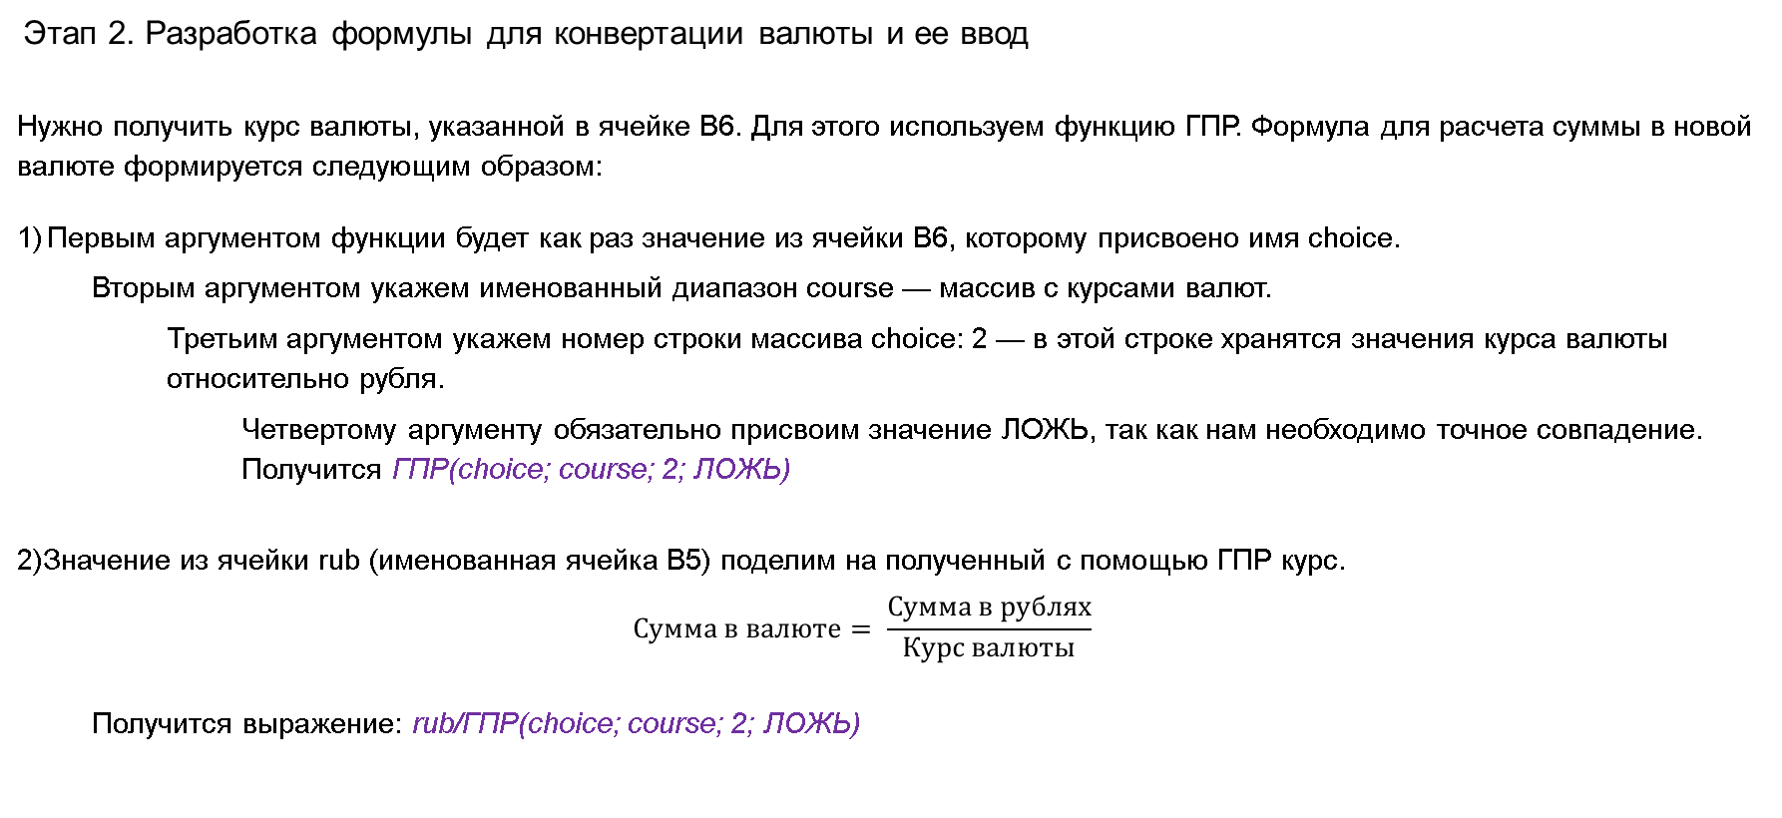
Урок 2. Применение формул в MS Excel. Функции
Пример 3. Обмен валюты
Этап 2. Разработка формулы для конвертации валюты и ее ввод
Нужно получить курс валюты, указанной в ячейке B6. Для этого используем функцию ГПР. Формула для расчета суммы в новой валюте формируется следующим образом:
Первым аргументом функции будет как раз значение из ячейки B6, которому присвоено имя choice.
Вторым аргументом укажем именованный диапазон course — массив с курсами валют.
Третьим аргументом укажем номер строки массива choice: 2 — в этой строке хранятся значения курса валюты относительно рубля.
Четвертому аргументу обязательно присвоим значение ЛОЖЬ, так как нам необходимо точное совпадение. Получится ГПР(choice; course; 2; ЛОЖЬ)
Значение из ячейки rub (именованная ячейка B5) поделим на полученный с помощью ГПР курс.
$$Сумма в валюте= \frac{Сумма в рублях}{Курс валюты}$$
Получится выражение: rub/ГПР(choice; course; 2; ЛОЖЬ)

Slide 71
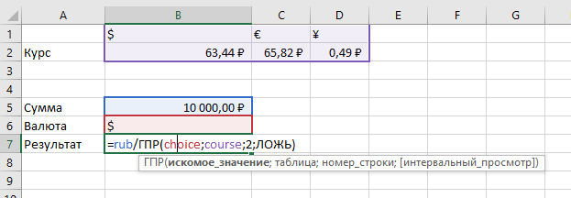
Урок 2. Применение формул в MS Excel. Функции
Пример 3. Обмен валюты
Этап 2. Разработка формулы для конвертации валюты и ее ввод
В ячейке B7 определим числовой формат и запишем формулу:
=rub/ГПР(choice; course; 2; ЛОЖЬ)

Slide 72
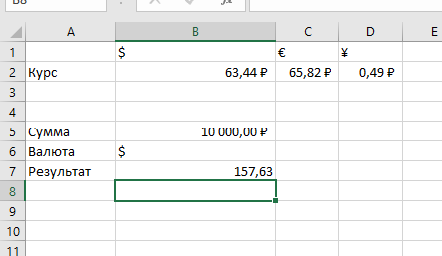

Урок 2. Применение формул в MS Excel. Функции
Пример 3. Обмен валюты
Этап 2. Разработка формулы для конвертации валюты и ее ввод
В ячейке B7 определим числовой формат и запишем формулу:
=rub/ГПР(choice; course; 2; ЛОЖЬ)
Нажимаем Enter, и задача решена.

Slide 73
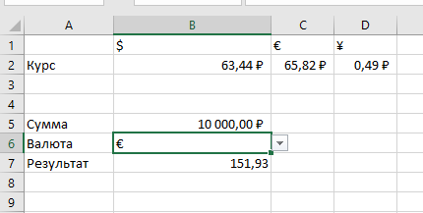
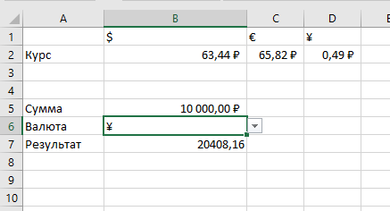

Урок 2. Применение формул в MS Excel. Функции
Пример 3. Обмен валюты
Этап 3. Тестирование результатов.
Можно проверить значения и выбрать различные денежные единицы для перевода. Обратите внимание, что Excel сразу же пересчитает значения.

Slide 74


Специальная вставка
Урок 2. Применение формул в MS Excel. Функции
Если вы хотите вместо формулы скопировать само значение ячейки используйте специальную вставку.
Чтобы ее применить скопируйте ячейку (Ctrl+C) и затем выберете ячейку для вставки, в диалоговом меню выберете «Специальная вставка» и в строке «Вставить значение» можно выбрать необходимую опцию.

Slide 75


Специальная вставка
Урок 1. Основы работы с электронными таблицами
Другой вариант — выделить ячейку для вставки и нажать Ctrl+Alt+V, и выбрать подходящую опцию.

Slide 76
Пробуйте всё на практике! Откройте файл Примера 4 в MS Excel прямо сейчас!

Slide 77
Пример 4

Slide 78


Пример 4. Оценки студентов
Урок 2. Применение формул в MS Excel. Функции
Ситуация
Имеется таблица со списком студентов и баллами, которые они получили на экзамене. Также заданы пороговые значения для получения оценок.

Slide 79
Пример 4. Оценки студентов
Урок 2. Применение формул в MS Excel. Функции
Задача
Выставить оценки в соответствии с баллами, набранными на экзамене и найти студента с самым высоким баллом.
Этапы решения задачи:
Этап 1: Поиск оценки по пороговым значениям и выставление их в соответствующее поле таблицы каждому студенту.
Этап 2: Поиск студента с самым высоким баллом с применением функций поиска по массиву.

Slide 80

Пример 4. Оценки студентов
Урок 2. Применение формул в MS Excel. Функции
Этап 1. Поиск оценки по пороговым значениям и выставление их в соответствующее поле таблицы каждому студенту
Присвоим диапазону F6:G10 имя marks.

Slide 81


Пример 4. Оценки студентов
Урок 2. Применение формул в MS Excel. Функции
Этап 1. Поиск оценки по пороговым значениям и выставление их в соответствующее поле таблицы каждому студенту
Диапазон A3:D14 назовем exam и диапазону C3:C14 присвоим имя points.

Slide 82
Пример 4. Оценки студентов
Урок 2. Применение формул в MS Excel. Функции
Этап 1. Поиск оценки по пороговым значениям и выставление их в соответствующее поле таблицы каждому студенту
Введем в ячейку D3 формулу для вертикального поиска.
В функции ВПР первым аргументом укажем относительную ссылку на ячейку C3. Это необходимо, чтобы затем при копировании в диапазон D4:D14 менялись значения строк в ссылках.
Вторым аргументом укажем именованный диапазон marks, где хранятся значения пороговых баллов для выставления оценки и сама оценка.
Третий аргумент указывает на столбец, из которого будет возвращаться значение. Укажем его равным 2. Тогда, если значению из C3 будет приведено в соответствие значение из первой строки первого столбца массива marks, то функция вернет значение из первой строки второго столбца массива marks.
Для того, чтобы сопоставление происходило по интервалу, четвертый аргумент укажем ИСТИНА. Вы можете не указывать его и убедиться, что значения окажутся идентичными. То есть если значение из С3 превысит 60, но не превысит 70, то оно будет считаться соответствующим аргументу 60 из первого столбца массива marks. Для интервального поиска поэтому требуется расположение элементов в первом столбце по возрастанию.

Slide 83

Пример 4. Оценки студентов
Урок 2. Применение формул в MS Excel. Функции
Этап 1. Поиск оценки по пороговым значениям и выставление их в соответствующее поле таблицы каждому студенту.
Полученная формула в ячейке D3:
=ВПР(C3; marks; 2; ИСТИНА )

Slide 84

Пример 4. Оценки студентов
Урок 2. Применение формул в MS Excel. Функции
Этап 1. Поиск оценки по пороговым значениям и выставление их в соответствующее поле таблицы каждому студенту.
Тогда функция будет возвращать оценку только при условии, что балл за экзамен превысил порог получения этой оценки.

Slide 85

Пример 4. Оценки студентов
Урок 2. Применение формул в MS Excel. Функции
Этап 1. Поиск оценки по пороговым значениям и выставление их в соответствующее поле таблицы каждому студенту
Тогда функция будет возвращать оценку только при условии, что балл за экзамен превысил порог получения этой оценки.
Скопируем формулу в весь диапазон D3:D14.

Slide 86
Пример 4. Оценки студентов
Урок 2. Применение формул в MS Excel. Функции
Этап 2. Поиск студента с самым высоким баллом с применением функций поиска по массиву
Чтобы найти имя студента с самым высоким баллом, нам потребуется функция ПОИСКПОЗ.
Эта функция возвращает первое вхождение заданной строки или числа в пределах указанного массива. Полученное значение будет именно номером строки (или столбца) в массиве, а не в самой таблице листа.
Ее синтаксис:
=ПОИСКПОЗ(<искомое значение>; <массив>; [<тип сопоставления>])
Массив должен быть или строкой, или столбцом, в котором производится поиск.

Slide 87

Пример 4. Оценки студентов
Урок 2. Применение формул в MS Excel. Функции
Этап 2. Поиск студента с самым высоким баллом с применением функций поиска по массиву
=ПОИСКПОЗ(<искомое значение>; <массив>; [<тип сопоставления>])
Третий аргумент может быть равен -1, 1 и 0.
Если тип сопоставления равен -1, то функция применима к диапазону, отсортированному по убыванию. Тогда функция вернет последнее значение, которое больше или равно искомому.
Если тип сопоставления равен 1, то массив должен быть отсортирован по возрастанию и функция вернет последнее значение, которое меньше или равно искомому.
Если тип сопоставления равен 0, то будет производиться поиск точного соответствия искомому значению. В случае отсутствия такового, будет выводиться сообщение об ошибке #Н/Д.
Если использовать функцию без третьего аргумента, то оно по умолчанию будет равно 1.

Slide 88
Пример 4. Оценки студентов
Урок 2. Применение формул в MS Excel. Функции
Этап 2. Поиск студента с самым высоким баллом с применением функций поиска по р.
Чтобы найти максимальный балл, сформируем формулу:
Найдём максимальный балл в диапазоне points, с помощью функции МАКС. Для этого просто укажем в аргументе этот диапазон МАКС(points).
Найдём номер строки в столбце points, с помощью функции ПОИСКПОЗ — этот номер будет соответствовать номеру студента в диапазоне exam. Для этого укажем в качестве первого аргумента в функции ПОИСКПОЗ значение максимального балла из функции МАКС(points), во втором аргументе столбец для поиска — points. И третий аргумент укажем равным 0, чтобы найти точное соответствие. Функция вернет номер строки, в которой найдено значение, равное первому аргументу. ПОИСКПОЗ(МАКС(points);points;0);exam; 2;ЛОЖЬ
С помощью функции ВПР найдём имя студента из массива exam, набравшего максимальный балл. Для этого в качестве первого аргумента передаем номер строки с максимальным баллом — этот номер функция будет искать в первом столбце, где указаны номера студентов. Вторым аргументом передаем название массива exam. Далее третьим аргументом укажем столбец 2, где указаны имена студентов — из этого столбца будет возвращаться значение. И последний аргумент — интервальный поиск - нужно указать ЛОЖЬ, так как нам необходимо точное соответствие номера студента. ВПР(ПОИСКПОЗ(МАКС(points);points;0);exam; 2;ЛОЖЬ)

Slide 89

Пример 4. Оценки студентов
Урок 2. Применение формул в MS Excel. Функции
Этап 2. Поиск студента с самым высоким баллом с применением функций поиска по массиву
Запишем в ячейку F15 формулу:
=ВПР(ПОИСКПОЗ(МАКС(points);points;0);exam; 2;ЛОЖЬ)

Slide 90

Пример 4. Оценки студентов
Урок 2. Применение формул в MS Excel. Функции
Этап 2. Поиск студента с самым высоким баллом с применением функций поиска по массиву
Запишем в ячейку F15 формулу:
=ВПР(ПОИСКПОЗ(МАКС(points);points;0);exam; 2;ЛОЖЬ)
Функция МАКС вернет максимальный балл.
ПОИСКПОЗ найдет номер строки в массиве с максимальным баллом.
функция вертикального поиска вернет из массива имя студента по индексу строки.

Slide 91
Пробуйте всё на практике! Откройте файл Примера 5 в MS Excel прямо сейчас!

Slide 92
Пример 5

Slide 93


Пример 5. Расчёт суммарного расстояния в поездке
Урок 2. Применение формул в MS Excel. Функции
Ситуация
Группа туристов собирается в поездку по заданному маршруту. Одному из них захотелось узнать, какое суммарное расстояние ему предстоит преодолеть. У него есть схема городов, где изображены города и дороги между ними, возле каждой дороги отмечена ее протяженность в километрах.

Slide 94


Пример 5. Расчёт суммарного расстояния в поездке
Урок 2. Применение формул в MS Excel. Функции
Задача
Существует план поездки между городами в виде списка номеров населенных пунктов по порядку посещения. Рассчитать суммарное расстояние, которое потребуется преодолеть в данном пути.
Для решения задачи можно использовать готовую таблицу к Примеру 5 в материалах к лекции.

Slide 95

Пример 5. Расчёт суммарного расстояния в поездке
Урок 2. Применение формул в MS Excel. Функции
Решение
Присвоим диапазону C3:G7 имя distance.

Slide 96

Пример 5. Расчёт суммарного расстояния в поездке
Урок 2. Применение формул в MS Excel. Функции
Решение
Для решения задачи будем ориентироваться в этом массиве с помощью функции ИНДЕКС. Эта функция возвращает значение из выбранного массива данных по номеру строки и столбца.
Ее синтаксис:
=ИНДЕКС(<массив>; <номер строки в массиве>; <номер столбца в массиве>)

Slide 97
Пример 5. Расчёт суммарного расстояния в поездке
Урок 2. Применение формул в MS Excel. Функции
Решение
В диапазоне J3:J7 указан порядок посещения населенных пунктов.
Можно изменить его по желанию так, чтобы, он соответствовал схеме дорог, и между двумя любыми посещаемыми подряд городами существовала дорога.
Поместим в ячейку K3 значение 0, так как это отправной пункт.
В ячейке K4 поместим формулу: прибавим к значению ячейки K3 значение из таблицы, которое стоит на пересечении строки с номером предыдущего населенного пункта (из ячейки J3) и столбца с номером текущего (из ячейки J4).

Slide 98
Пример 5. Расчёт суммарного расстояния в поездке
Урок 2. Применение формул в MS Excel. Функции
Решение
Сформируем формулу для расчета накопленного расстояния:
Чтобы из массива с расстояниями получать значения расстояний между городами, номера которых хранятся в ячейках J3 и J4, выберем элементы из массива с индексами, равными номерам этих городов. Для этого в функции ИНДЕКС первым аргументом укажем название самого массива distance. Вторым аргументом передается номер строки в этом массиве, укажем в качестве него номер города отправления из ячейки J3. Третий аргумент — номер столбца в массиве — это номер города прибытия из ячейки J4. Функция вернет элемент на пересечении выбранной строки и столбца, а именно: расстояние между этими городами.
ИНДЕКС(distance; J3; J4)
Прибавим полученной расстояние к уже накопленной сумме дистанций, то есть к предыдущей ячейке (K3).
K3+ИНДЕКС(distance; J3; J4)

Slide 99

Пример 5. Расчёт суммарного расстояния в поездке
Урок 2. Применение формул в MS Excel. Функции
Решение
Формула будет выглядеть так:
=K3+ИНДЕКС(distance; J3; J4)

Slide 100

Пример 5. Расчёт суммарного расстояния в поездке
Урок 2. Применение формул в MS Excel. Функции
Решение
Нажимаем Enter и скопируем формулу в диапазон K4:K7, потянув за уголок ячейки K4. В каждой ячейке будет накопленное расстояние к моменту посещения города.

Slide 101

Гиперссылки и трёхмерные формулы
Урок 2. Применение формул в MS Excel. Функции

Slide 102



Урок 2. Применение формул в MS Excel. Функции
Трёхмерные массивы
В MS Excel существует возможность создания трёхмерных массивов. Для этого можно создать многостраничную книгу с одинаковой структурой листов.
Рассмотрим их создание сразу на примере!

Slide 103
Пробуйте всё на практике! Откройте MS Excel прямо сейчас!

Slide 104
Пример 6

Slide 105

Пример 6. Выручка кофейни за год
Урок 2. Применение формул в MS Excel. Функции
Ситуация
Кофейня решила, что возросший объем продаж требует создание отдельной таблицы для ведения отчётности по каждому напитку: латте, капучино и эспрессо. Требования к ней следующие:
Данные о продажах должны быть записаны за год по месяцам.
В полученной книге должна быть возможность расчета суммарной выручки за год по всем напиткам и по каждому напитку отдельно.
Реализована функция навигации по напиткам на отдельном листе.

Slide 106

Пример 6. Выручка кофейни за год
Урок 2. Применение формул в MS Excel. Функции
Решение
Этап 1. Создание трёхмерной таблицы (куба)
Создаем пустую книгу, где по умолчанию один лист.
Добавим еще три листа и переименуем их все:
Латте
Капучино
Эспрессо
Сводка

Slide 107

Пример 6. Выручка кофейни за год
Урок 2. Применение формул в MS Excel. Функции
Решение
Этап 1. Создание трёхмерной таблицы (куба).
В углу каждого листа в ячейке A1 укажем дополнительно название листа.

Slide 108

Пример 6. Выручка кофейни за год
Урок 2. Применение формул в MS Excel. Функции
Решение
Этап 1. Создание трёхмерной таблицы (куба)
Чтобы менять структуру одновременно на нескольких листах, выберите первый лист, зажмите клавишу Shift и выберите последний лист массива. Все листы с названиями напитков должны быть выделены.
Теперь все изменения, которые вы вносите на текущий лист автоматически копируются на остальные.

Slide 109

Пример 6. Выручка кофейни за год
Урок 2. Применение формул в MS Excel. Функции
Решение
Этап 1. Создание трёхмерной таблицы (куба)
Заполняем диапазон B3:E3 заголовком таблицы:
Снимем выделение и заполним таблицы данными.
Здесь можете взять готовый файл с данными примера из материалов.

Slide 110

Пример 6. Выручка кофейни за год
Урок 2. Применение формул в MS Excel. Функции
Решение
Этап 2. Расчёт суммарной выручки по каждому напитку отдельно
Снова выделим все три листа.

Slide 111

Пример 6. Выручка кофейни за год
Урок 2. Применение формул в MS Excel. Функции
Решение
Этап 2. Расчёт суммарной выручки по каждому напитку отдельно
Снова выделим все три листа.
Выделяем на отображаемом листе диапазон E4:E15 и нажимаем кнопку «Автосумма».
Теперь на каждом листе есть суммарная выручка за год по каждому напитку.

Slide 112

Пример 6. Выручка кофейни за год
Урок 2. Применение формул в MS Excel. Функции
Решение
Этап 3. Расчёт полной суммарной выручки за год
Чтобы в листе «Сводка» посчитать суммарную выручку за год по всем напиткам, перейдем в ячейку E16, где на листах хранится выручка по каждому напитку.

Slide 113

Пример 6. Выручка кофейни за год
Урок 2. Применение формул в MS Excel. Функции
Решение
Этап 3. Расчёт полной суммарной выручки за год
Чтобы в листе «Сводка» посчитать суммарную выручку за год по всем напиткам, перейдем в ячейку E16, где на листах хранится выручка по каждому напитку.
Начнем вводить формулу =СУММ и перейдем на первый лист в массиве, где выделим ячейку с итоговой суммой по латте.

Slide 114

Пример 6. Выручка кофейни за год
Урок 2. Применение формул в MS Excel. Функции
Решение
Этап 3. Расчёт полной суммарной выручки за год
Чтобы в листе «Сводка» посчитать суммарную выручку за год по всем напиткам, перейдем в ячейку E16, где на листах хранится выручка по каждому напитку.
Начнем вводить формулу =СУММ и перейдем на первый лист в массиве, где выделим ячейку с итоговой суммой по латте.
Затем с помощью клавиши Shift выделим остальные листы массива. Закроем скобку в формуле и нажимаем Enter. Полученная формула имеет вид:
=СУММ(Латте:Эспрессо!E16)

Slide 115


Пример 6. Выручка кофейни за год
Урок 2. Применение формул в MS Excel. Функции
Решение
Этап 3. Расчёт полной суммарной выручки за год
Таким образом мы получили трехмерную формулу. Здесь присутствует ссылка на ячейку в диапазоне листов книги.
Нажмем Enter и получим на листе Сводка суммарную выручку по всем напиткам в ячейке E16.

Slide 116
Пример 6. Выручка кофейни за год
Урок 2. Применение формул в MS Excel. Функции
Решение
Этап 3. Расчёт полной суммарной выручки за год
Синтаксис ссылки на ячейку другого листа следующий:
<Название листа>!<ссылка на ячейку или диапазон>
Соответственно, ссылка на ячейки диапазона листов:
<Первый_лист:Последний_лист>!<Ячейка>

Slide 117
Пример 6. Выручка кофейни за год
Урок 2. Применение формул в MS Excel. Функции
Решение
Этап 4. Навигация по книге с помощью гиперссылок
Для более удобной навигации по листам книги, можно использовать гиперссылки.
Гиперссылка — это текст или иное изображение, устанавливающее связь между объектами внутри таблицы или с внешними объектами.
С помощью нажатия на гиперссылку можно мгновенно переходить к листу, на который она ссылается.

Slide 118

Пример 6. Выручка кофейни за год
Урок 2. Применение формул в MS Excel. Функции
Решение
Этап 4. Навигация по книге с помощью гиперссылок
Добавим в лист Сводка гиперссылки на другие листы. Выделите ячейку, где будет помещена гиперссылка на другой лист:
Вставка >> Гиперссылка.
В диалоговом окне кликните на раздел «Место в документе».
выберите нужный лист и укажите ячейку, куда направит гиперссылка.
Можете изменить текст гиперссылки в верхней строке «Текст».

Slide 119

Пример 6. Выручка кофейни за год
Урок 2. Применение формул в MS Excel. Функции
Решение
Этап 4. Навигация по книге с помощью гиперссылок
Добавим в лист Сводка гиперссылки на другие листы. Выделите ячейку, где будет помещена гиперссылка на другой лист:
Вставка >> Гиперссылка.
В диалоговом окне кликните на раздел «Место в документе».
выберите нужный лист и укажите ячейку, куда направит гиперссылка.
Можете изменить текст гиперссылки в верхней строке «Текст».

Slide 120

Урок 2. Применение формул в MS Excel. Функции
Гиперссылки
Дополнительное задание: добавьте гиперссылки на остальные страницы в таблицу Сводка.
Решение Вы можете посмотреть в версии файла Примера 6 с решением.

Slide 121
Выводы
Урок 2. Применение формул в MS Excel. Функции

Slide 122

Использование формул в таблицах
Урок 2. Применение формул в MS Excel. Функции
Универсальность
Количество и разнообразие встроенных функций MS Excel позволяют разрабатывать различные методы решения прикладных задач.
Прозрачность
Грамотное моделирование структуры электронной таблицы и применение формул делают решение наглядным.
Работа с массивами данных
Возможность видеть промежуточные и итоговые результаты при изменении входных данных прямо в таблице.
Notes:
https://emojitool.ru/apple - эмодзи можно брать отсюда)

Slide 123
Урок 2. Применение формул в MS Excel. Функции
На следующем уроке мы:
освоим применение инструментов визуализации;
научимся методам прогнозирования с помощью инструментов MS Excel;
рассмотрим работу с некоторыми статистическими и финансовыми функциями в Excel.

Slide 124
Спасибо за внимание! irenezernova@gmail.com

